Slide 1
Sistema de Gestión y Administración para Policonsultorio (S.G.A.P)
Ballini – Cara - Ramos
Desarrollo de Software

Slide 2
Objetivo del proyecto
Crear una página web para administrar los datos y turnos de un policonsultorio médico.
Alcance
La página contará con diferentes interfaces de usuario para los distintos roles del policonsultorio.
El sistema tendrá almacenado todos los datos relevantes para el recinto (personal médico, pacientes, turnos dados, etc.).
Permite la incorporación de cualquier persona que desee ser atendida dentro del policonsultorio.
Los pacientes solo podrán obtener un turno con un profesional tanto de manera presencial como remota.

Slide 3
Diagramas de Casos de Uso

Slide 4
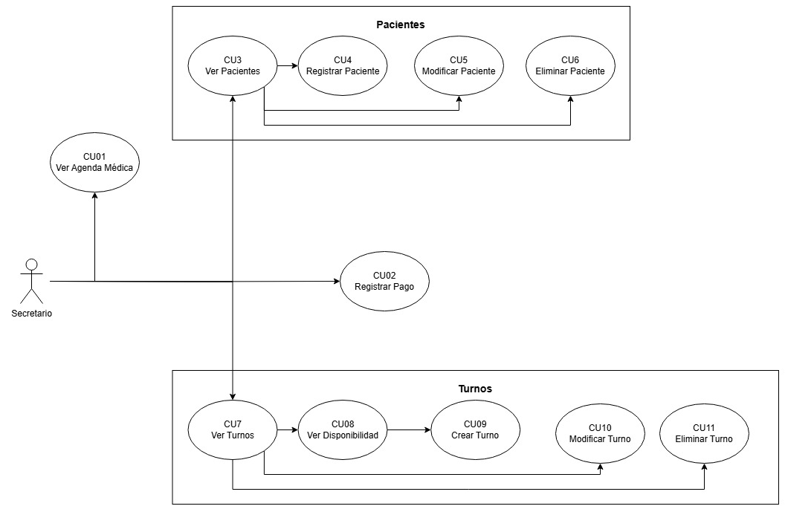
Secretario

Slide 5
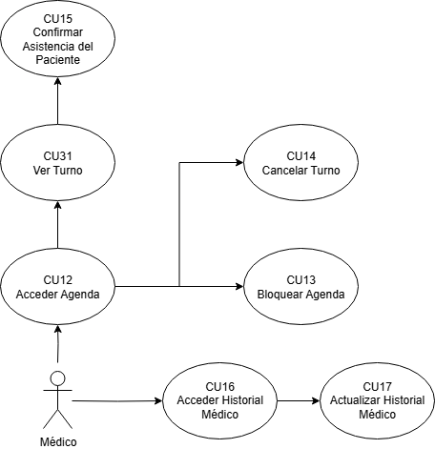
Médico

Slide 6
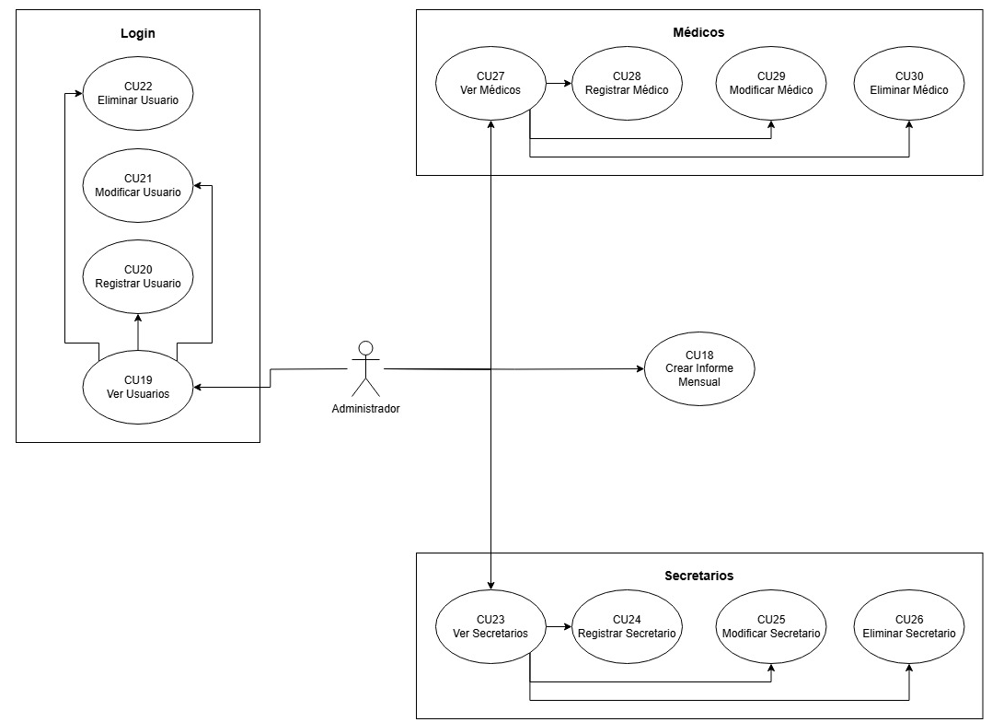
Administrador

Slide 7
Roles, Casos de Uso Principales y Pantallas

Slide 8
Secretario
CU01 – Ver Agenda Médica
CU02 – Registrar Pago
CU04 – Registrar Paciente
CU09 – Crear Turno

Slide 9
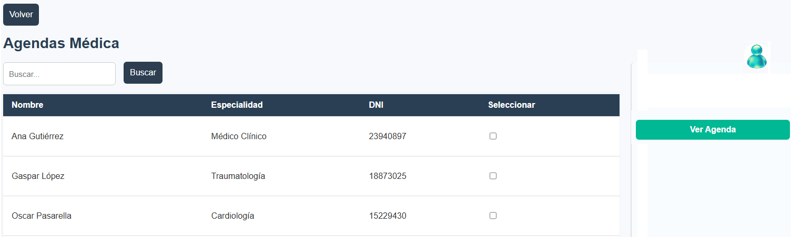

Slide 10
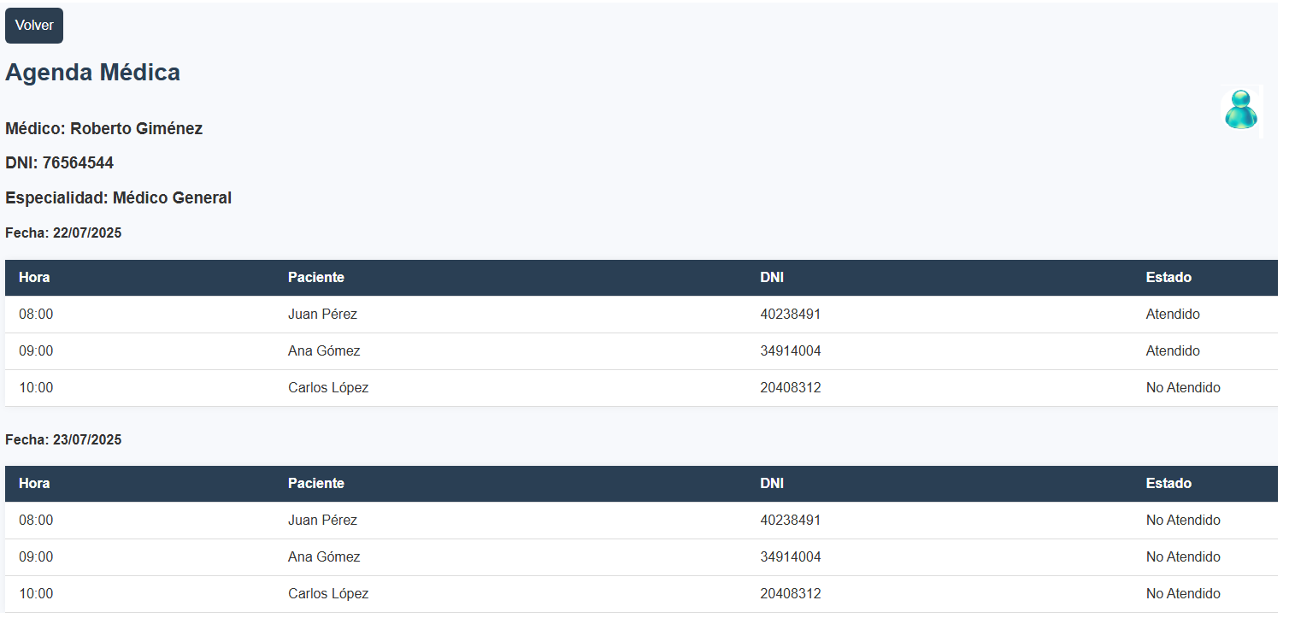

Slide 11
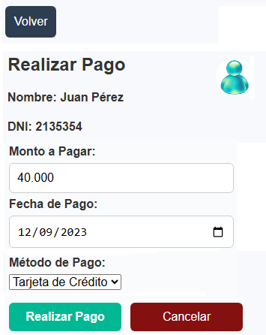

Slide 12
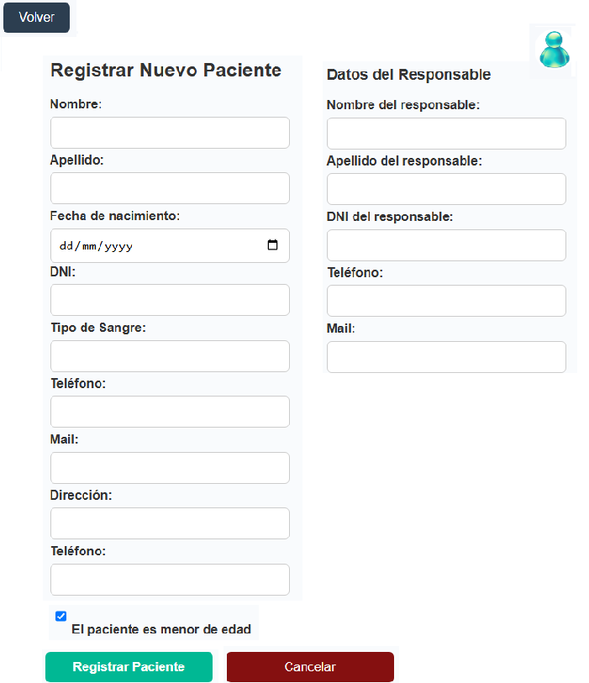

Slide 13
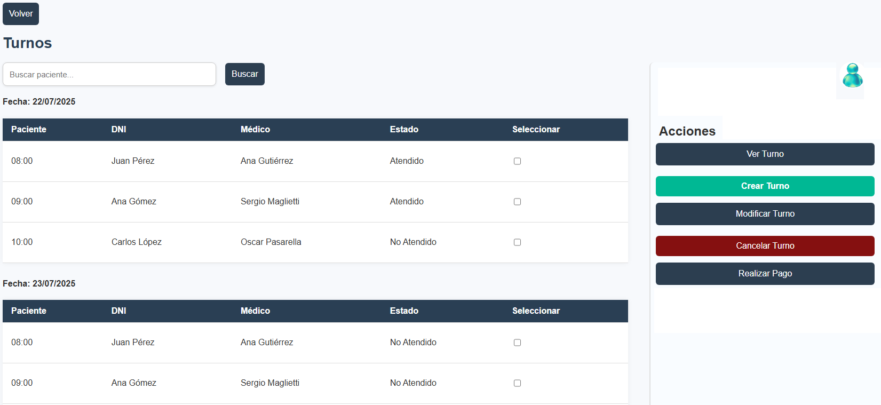

Slide 14
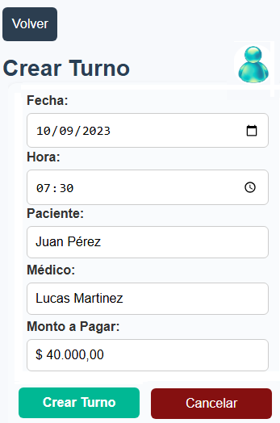

Slide 15
Médico
CU12 – Acceder Agenda
CU15 – Confirmar Asistencia del Paciente
CU16 – Acceder Historial Médico
CU17 – Actualizar Historial Médico

Slide 16
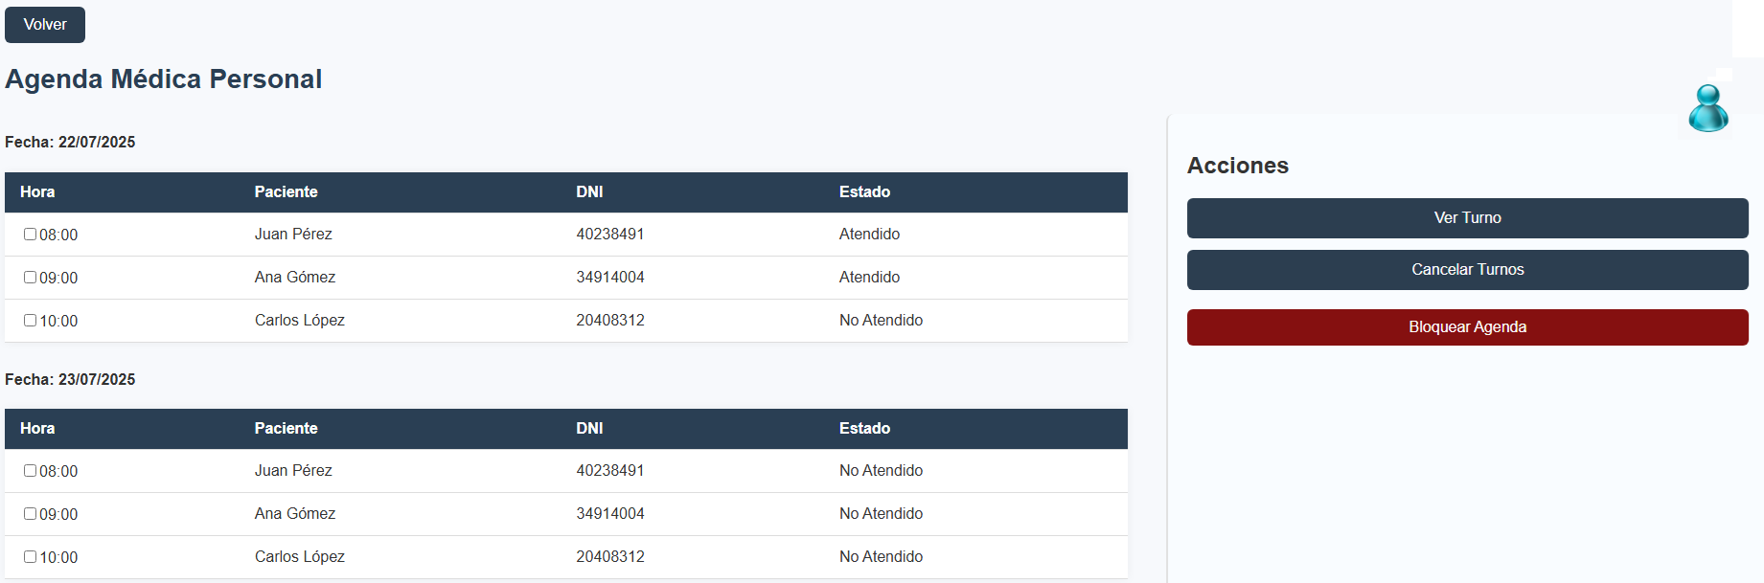

Slide 17
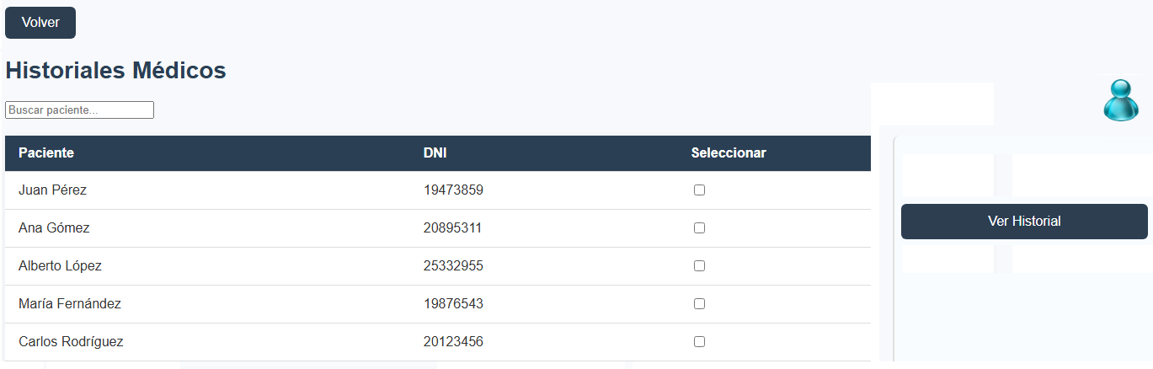

Slide 18
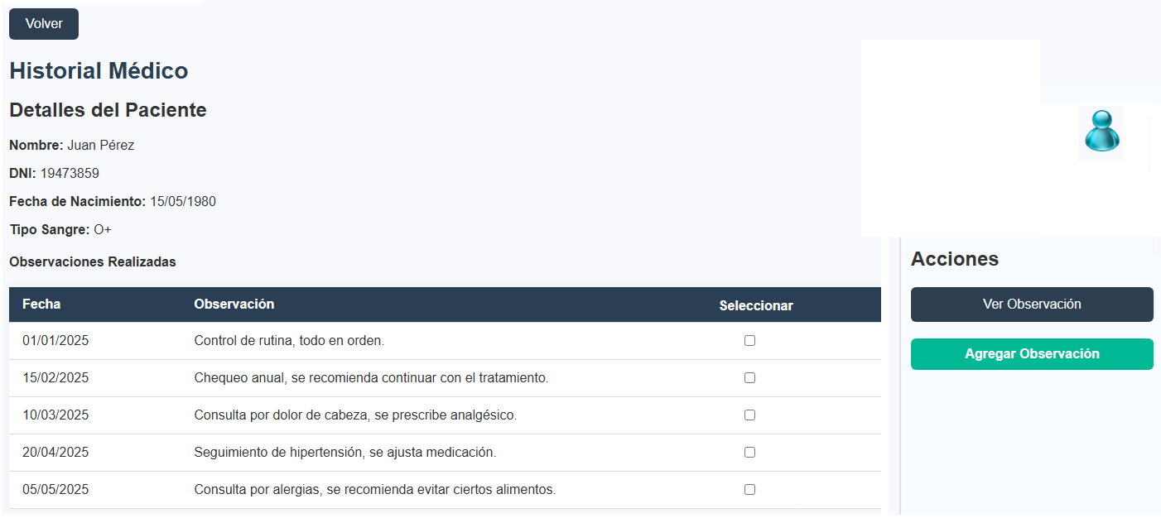

Slide 19
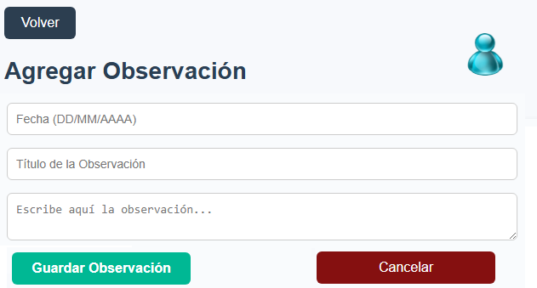

Slide 20
Administrador
CU18 – Crear Informe Mensual
CU20 – Registrar Usuario
CU21 – Modificar Usuario
CU22 – Eliminar Usuario
CU28 – Registrar Médico

Slide 21
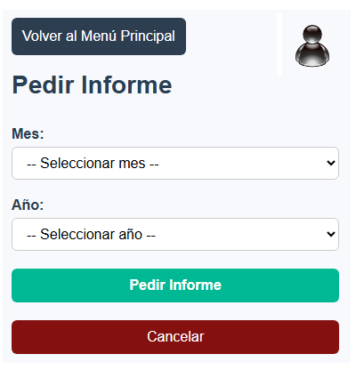

Slide 22
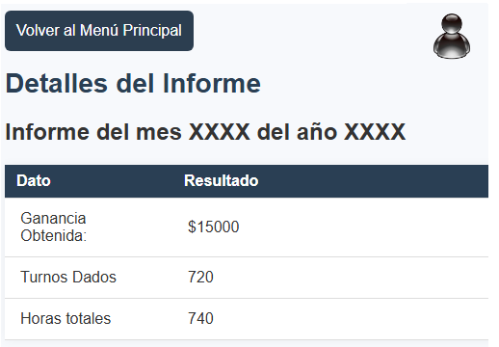

Slide 23
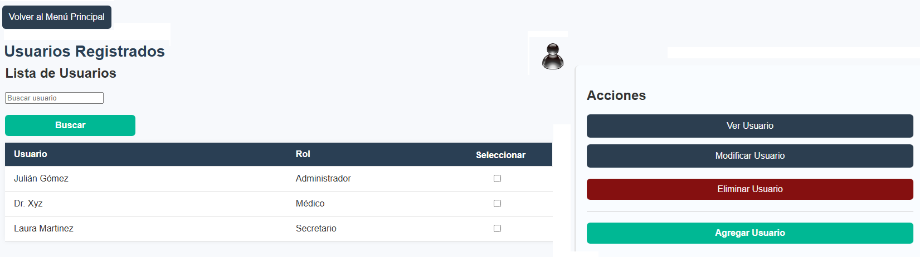

Slide 24
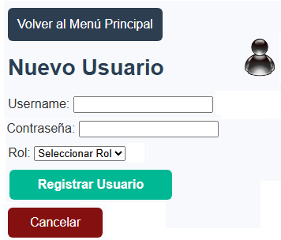

Slide 25
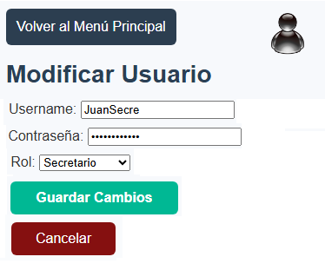

Slide 26
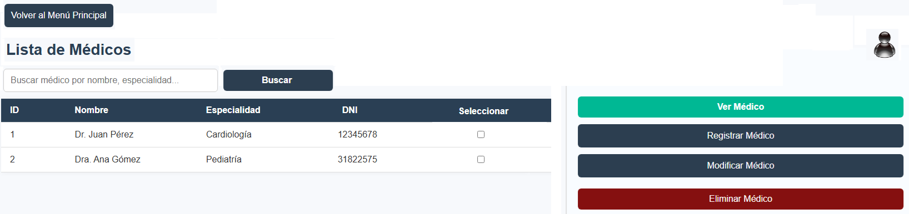

Slide 27
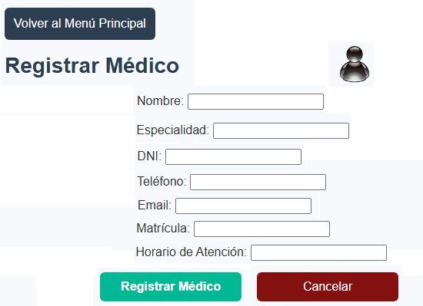

Slide 28
Diagramas

Slide 29
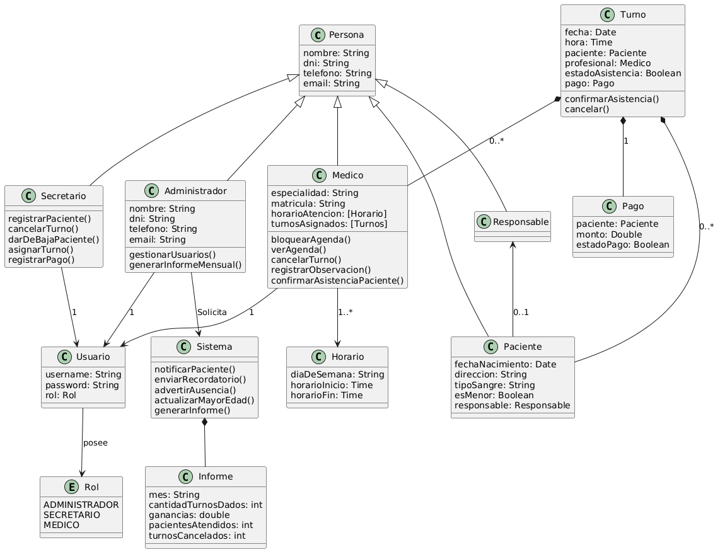
Diagrama de Dominio

Slide 30
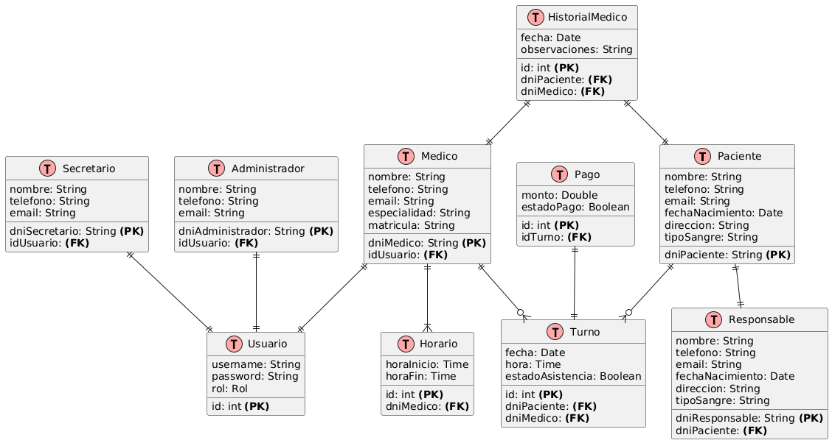
Diagrama ER

Slide 31
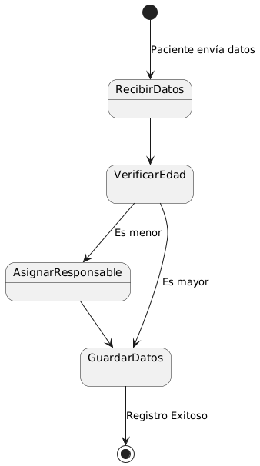
Diagrama de Estados: Registrar Paciente

Slide 32
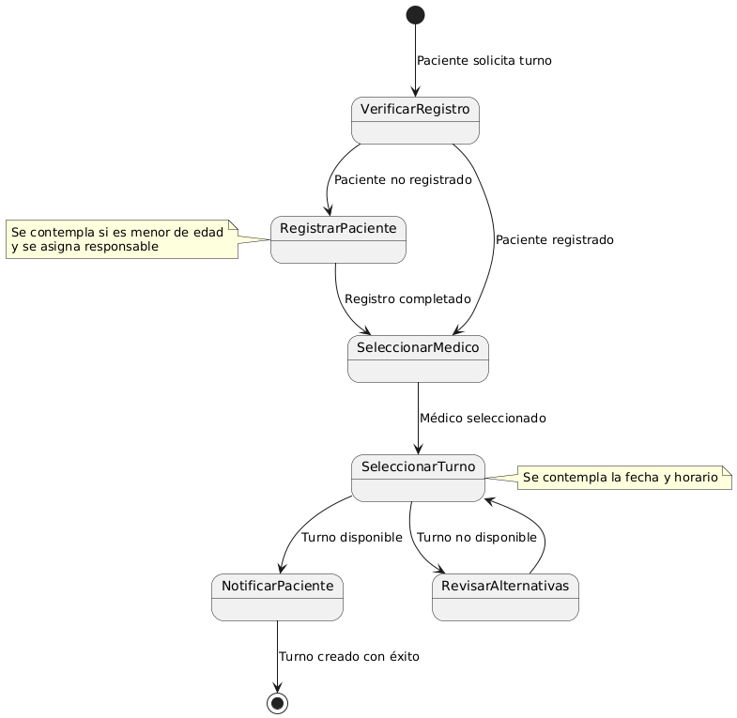
Diagrama de Estados: Asignar Turno

Slide 33
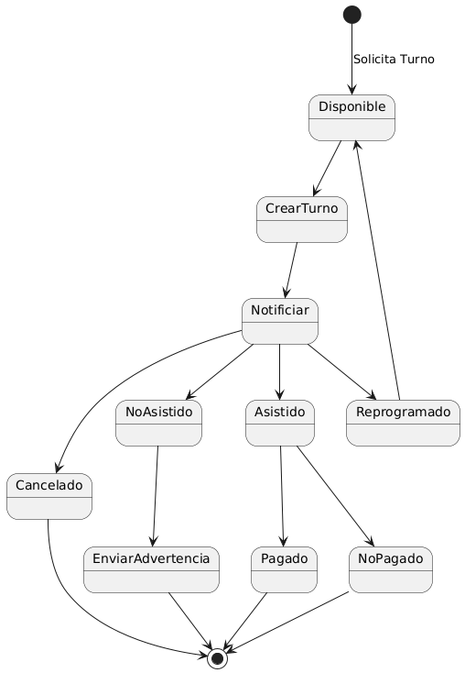
Diagrama de Estados: Turno

Slide 34
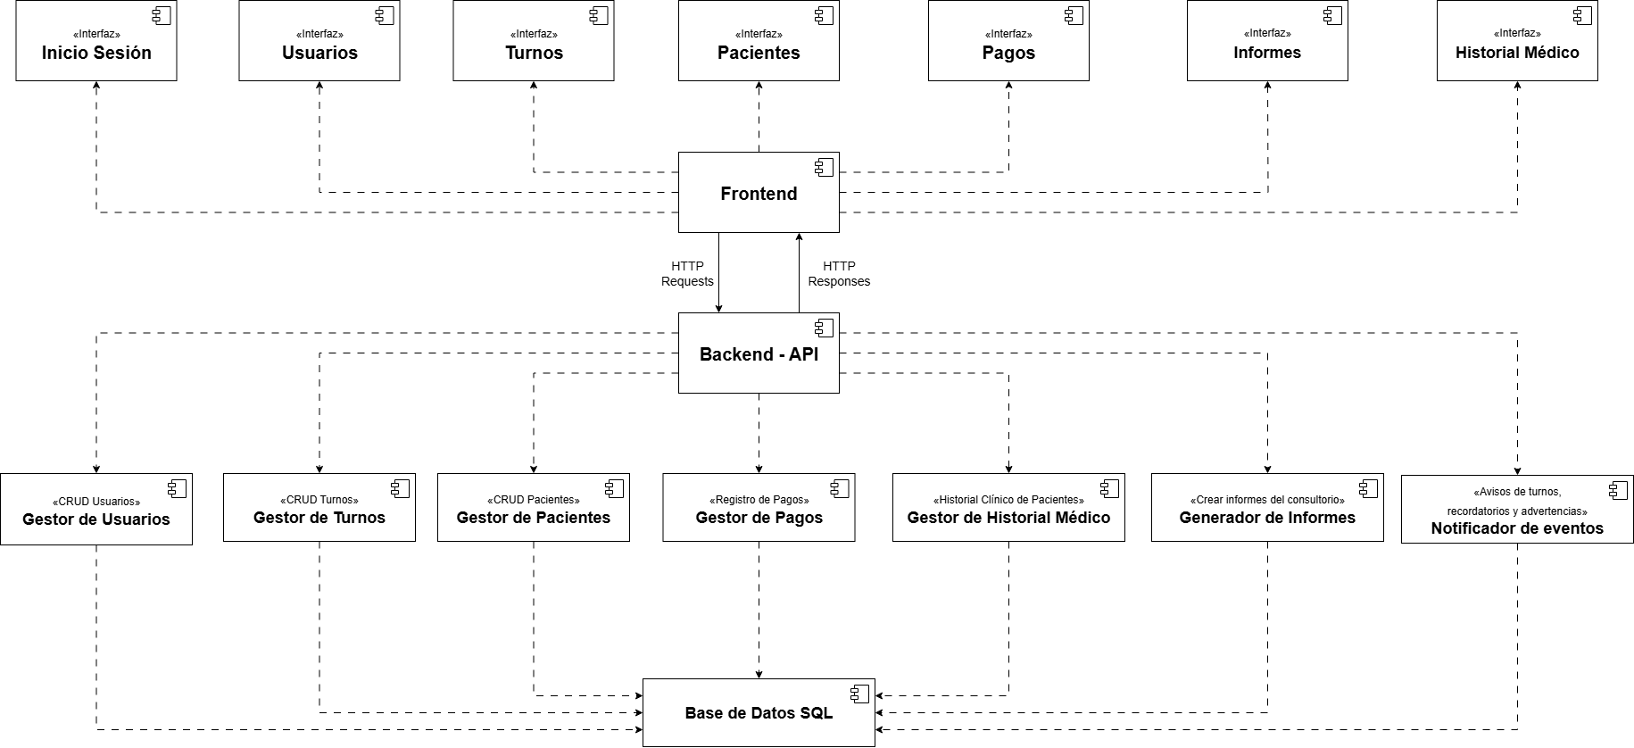
Diagrama de Componentes

Slide 35
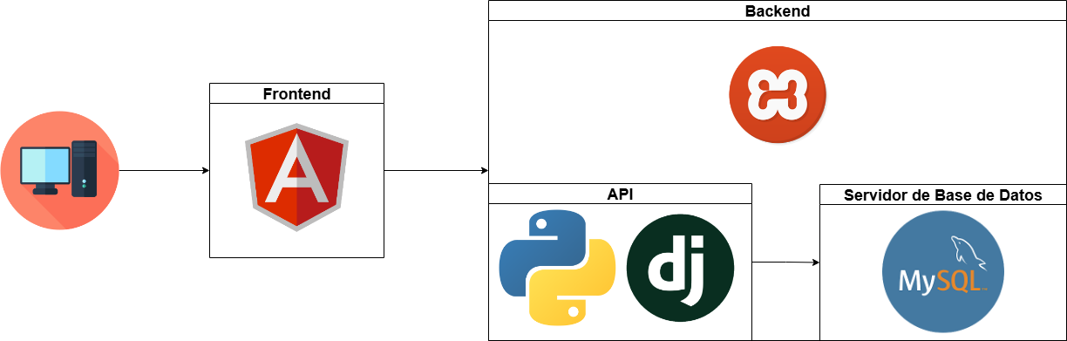
Diagrama de Arquitectura

Slide 36
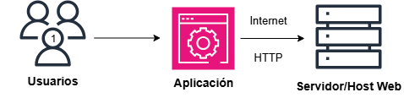
Diagrama de Despliegue

Slide 37
¡MUCHAS GRACIAS!

